Slide 1

请 柬
邱思航 王晓慧
2023.07.15
大喜成喜和厅

Slide 2



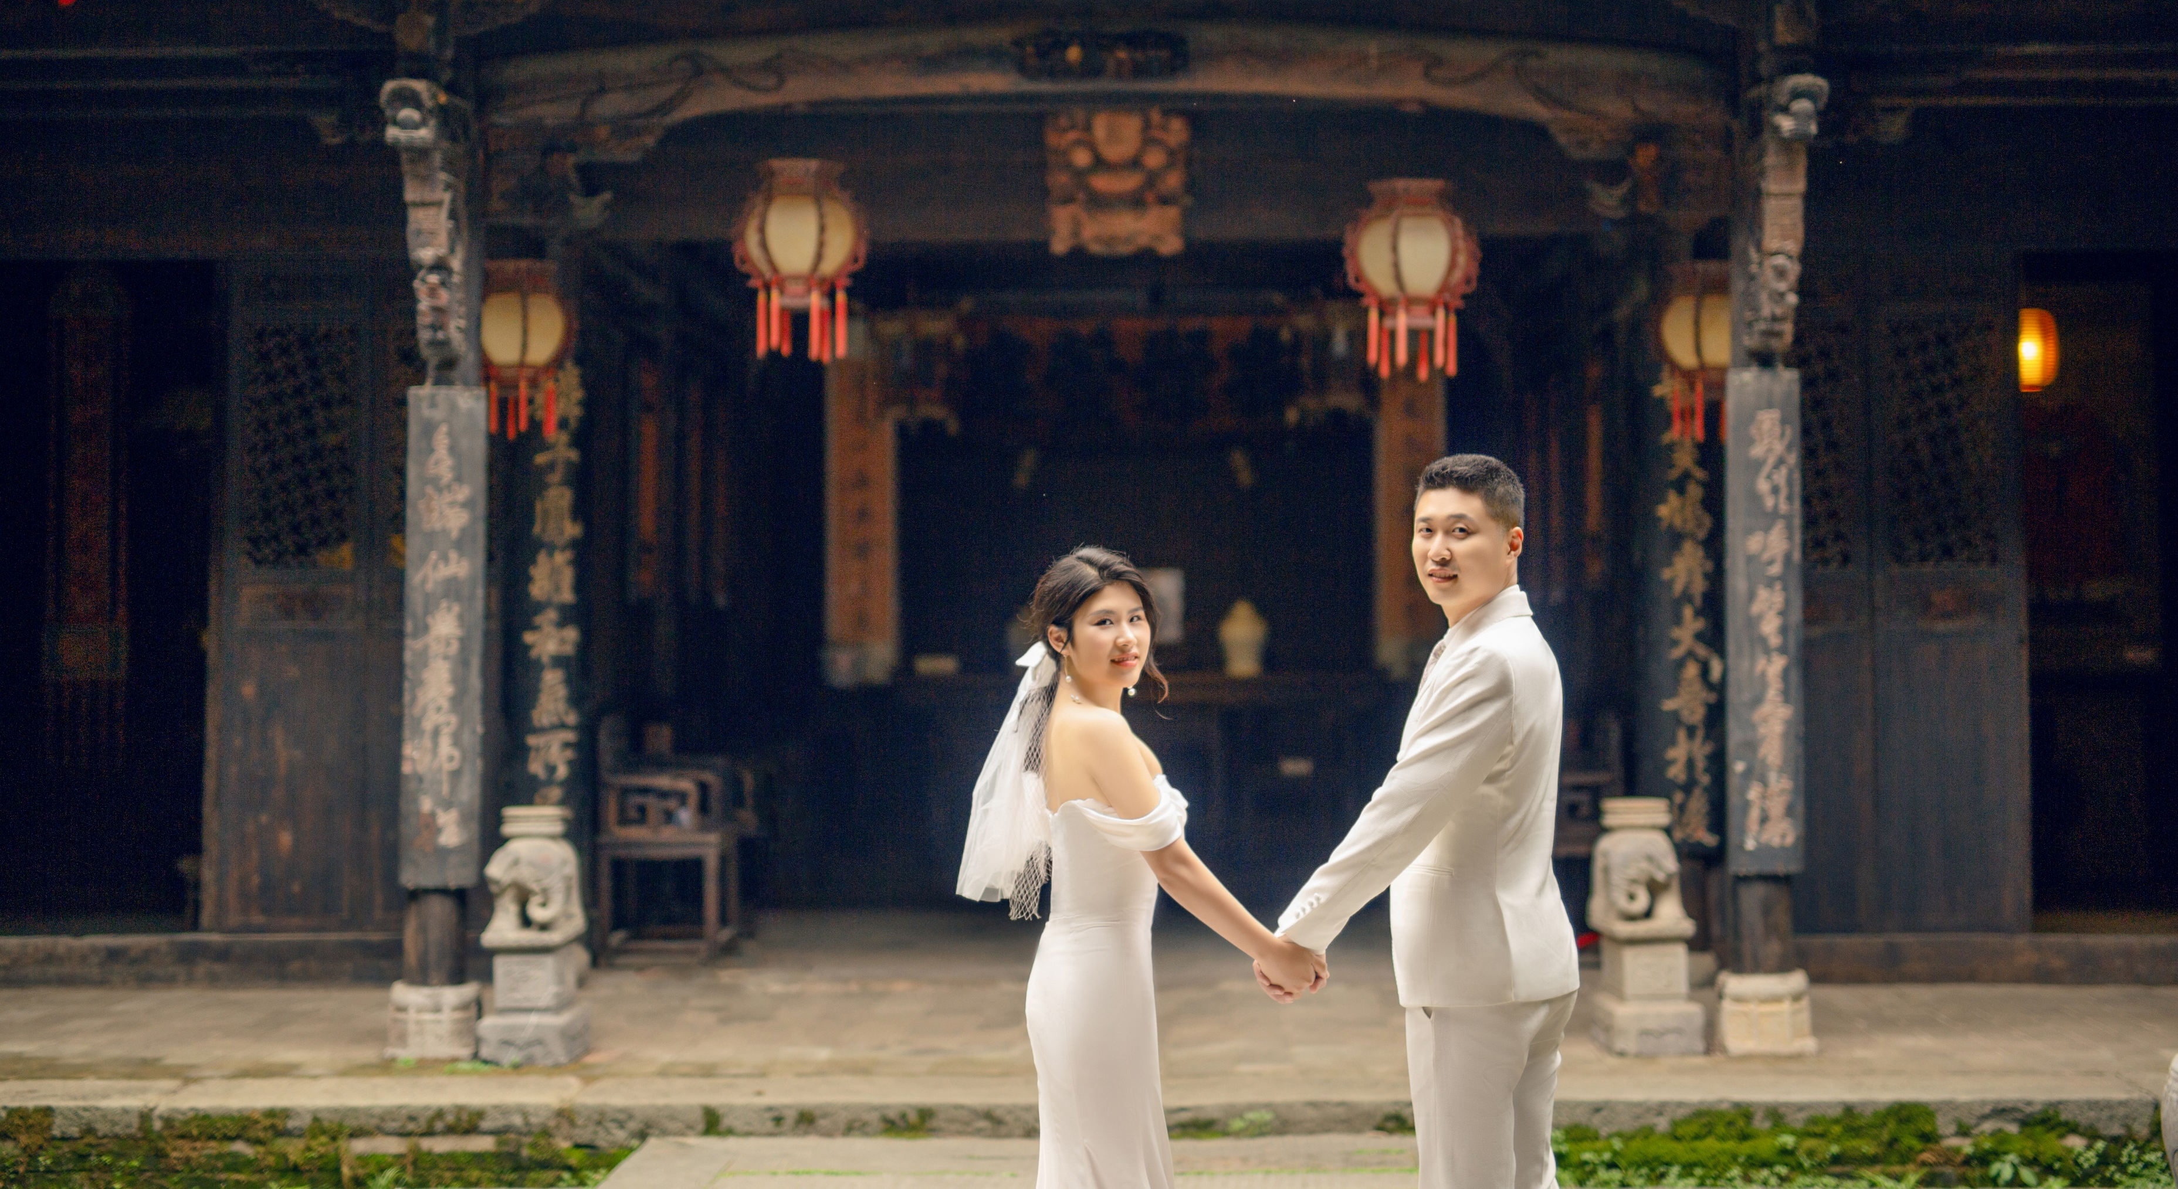
邱思航 王晓慧
瑾定于2023年7月15日
(农历五月二十八）
举行婚礼
恭候 17点28分
席设 大喜成喜和厅
地址：衢州市三衢路478号大喜成宴会酒店
新 娘 王晓慧
新 郎 邱思航
诚邀您和家人参加婚礼

Slide 3
请 柬
邱思航 王晓慧
2023.07.19
如皋庆中宴会中心六号厅

Slide 4
邱思航 王晓慧
瑾定于2023年7月19日
(农历六月初二）
举行婚礼
恭候 18点18分
席设 六号厅
地址：如皋市庆中宴会中心B座二楼
新 娘 王晓慧
新 郎 邱思航
诚邀您和家人参加婚礼

